Slide 1
ΠΡΑΚΤΙΚΗ ΑΣΚΗΣΗ
Φορέας : Geomatics AE
Φοιτητής : Μαρής Ιωάννης
Σχολή : Σχολή Αγρονόμων και Τοπογράφων Μηχανικών - Μηχανικών Γεωπληροφορικής
Διάρκεια : Δύο μήνες
Αντικείμενο φορέα : Αεροφωτογραφίες, GIS, γεωγραφικά δεδομένα
Παρουσίαση πεπραγμένων

Slide 2
Αντικείμενο πρακτικής
Η Geomatics AE δραστηριοποιείται σε διάφορους τομείς που καλύπτουν εργασίες όπως :
Αεροφωτογραφίες
Φωτογραμμετρικές χαρτογραφήσεις
Παραγωγή ορθοφωτοχαρτών
Κτηματογραφήσεις
Τοπογραφικά διαγράμματα
Άμεση σχέση με μαθήματα της σχολής όπως:
Φωτογραμμετρία
Κτηματολόγιο
Γεωδαισία
Εφαρμογές γεωπληροφορικής

Slide 3
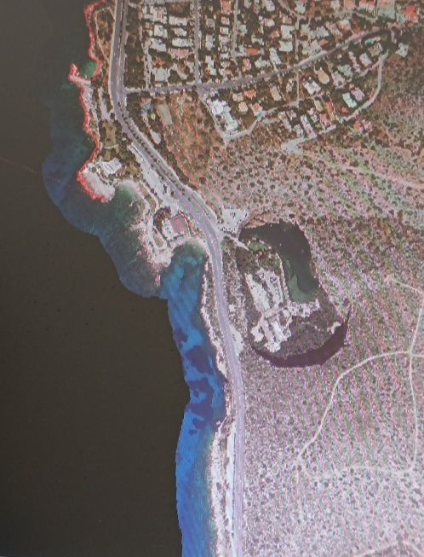
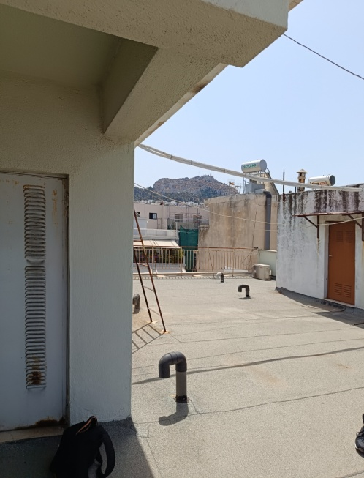
Διαδικασία και τεχνικές δραστηριότητες
Εργασίες που εκτελέστηκαν :
Διανυσματοποίηση ακτογραμμής (αφετηρία υψομέτρου Ο/Φ, 1^{η} εικόνα, QGIS)
Επεξεργασία και ανάλυση ορθοφωτοχαρτών (εντοπισμός σφαλμάτων)
Στερεοσκοπική απόδοση και αεροτριγωνισμός (Inpho, Agisoft metashape)
Διαδικασία ταχυμετρίας στην ταράτσα για επίδειξη, με δέκτη GNSS (2^{η} εικόνα)
Επεξεργασία γεωδαιτικών δεδομένων

Slide 4
Οφέλη και δεξιότητες που αποκτήθηκαν
Τεχνικές γνώσεις με την χρήση εξειδικευμένων εργαλείων και μεθόδων
Πρακτική εφαρμογή θεωρητικών γνώσεων αλλά και τριβή με πραγματικά , μεγάλης κλίμακας projects
Ομαδική εργασία με συναδέλφους και κατανόηση του εργασιακού περιβάλλοντος
Διαχείριση νέων προκλήσεων και ανάπτυξη αυτονομίας στην εργασία

Slide 5
Συμπεράσματα
Η πρακτική άσκηση ήταν μια εξαιρετική εμπειρία που βοήθησε:
Στην απόκτηση αυτοπεποίθησης στον εργασιακό χώρο και νέων δεξιοτήτων
Στην καλύτερη κατανόηση του επαγγελματικού χώρου
Ευχαριστίες:
Στην Geomatics AE για την ευκαιρία
Στους επιβλέποντες για την καθοδήγηση σε όλη τη διάρκεια της πρακτικής άσκησης

